Slide 1
2019年终总结
方东海

Slide 2
目 录
一、18年回顾
二、19年总结
三、20年规划

Slide 3
18年回顾
18年主要负责iOS端的开发及管理工作，主要成绩是咚咚平台的MVVM重构，咚咚平台的组件化拆分，及咚咚平台的WebJs交互框架编写。
18年年底给19年做的规划是技能学习、产品设计及团队管理。
完成情况如下：
计
划
学习
[ ] 阅读及分享
[ ] swift
[√] android
[ ] java
[√] python
[√] js小程序
产品
[ ] 试验田推广
[√] 原型设计
[√] 评论组件
[√] 医生APP2.0
[√] 消息中心
[√] 小慈助手
管理
[ ] 专家培养

Slide 4
19年总结
对比18的计划回顾可以得知19年的落实执行的很差，个人成长基本可以打不及格，虽然有客观因素，但更多的是自身原因。
客观因素影响
不再负责咚咚平台 基于咚咚的试验田项目
减员4人 专家培养
主观问题
学习及分享不到位
产品理解不到位，原型设计不到位

Slide 5
19年总结
虽然19年在个人成长方面完成度较差，但团队在任务执行方面我觉得是接近满分的。学赶和汤迪1月份转企业线，胡浩和玉东2月份转服务端。实际人数3人，完成了以下工作：
慈云APP v4.3.3 ~ v5.1.2 共7个版本开发，其中5.0为大版本
医生APP v1.2.3 ~ v2.1 共 4个版本开发，其中2.0为大版本
机构线APP平台化的定制管理
北大APP、慈诚APP的定制包开发
中科语音播报APP的开发
独立完成3个产品功能设计及开发上线
内部优化 - WKWebview 替换 UIWebview；iOS启动速度提升 100ms+；android冷启动时间提速，从1217毫秒降到912毫秒，提速约25%；apk精简大小，减小约29%；修复内存泄露16处；以及其他各项操作及结构性优化等

Slide 6
20年规划
企业线
做好咚咚应用的项目支撑，保证长沙、佛山及后续更多的企业服务质量；
机构线
做好工具的优化
人员培训
人员2人+，产品3个+，需要所有成员掌握iOS/android两端知识，了解web开发，以及
swift/ kotlin的知识储备;
产品学习
当前用户行为及产品需求分析，梳理各服务流程和数据流向，优化用户体验

Slide 7
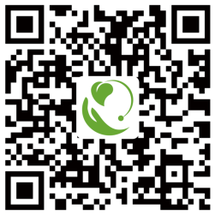
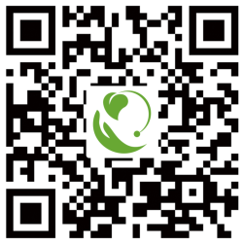

谢谢！
中金慈云健康科技有限公司
地址：北京经济技术开发区（亦庄）博兴八路1号
邮箱：contact@ciyun.cn
中金慈云公众号
慈云健康APP
咚咚健康APP

